Slide 1
杭州万物有灵文化科技有限公司
文博IP文创产品设计资料展示

Slide 2
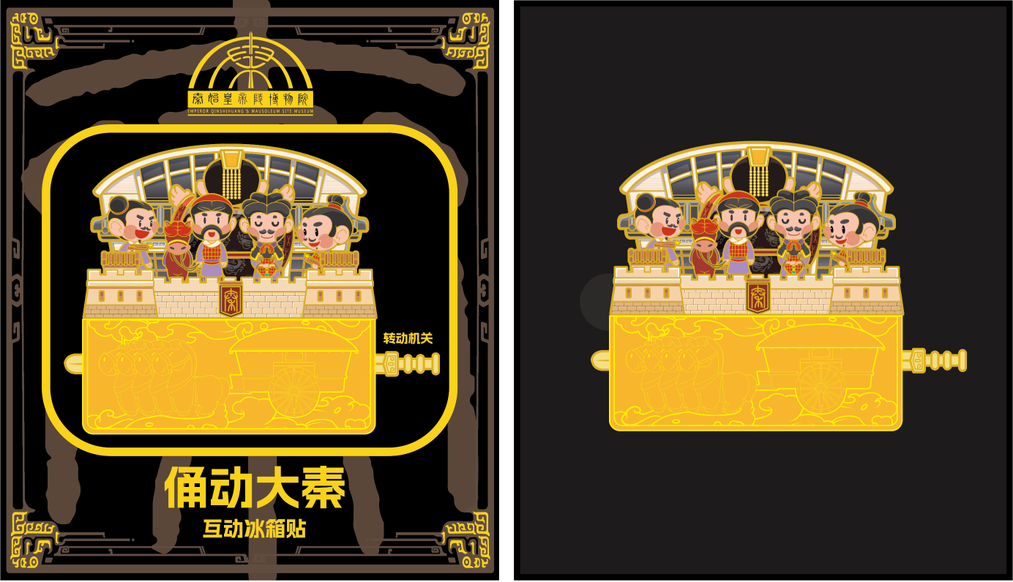
CULTURAL MUSEUM IP
文博IP文创商品
开发体系
从文化资源到可销售的商品体系
让文化资源进入真实消费场景，形成可购买、可使用、可传播的商品体系。
文化资源
商品体系
销售表达
文博IP商品体系示例
不同IP视觉语言与商品化表达
万物有灵

Slide 3
02 总体路径
从文博资源到商品销售
把文化资产转化为消费者愿意购买的商品
01
02
03
04
05
文化资源识别
视觉语言转译
商品系列开发
工艺与实物落地
销售表达承接
梳理文物、纹样、故事、色彩与精神气质
转化为消费者能理解、愿意亲近的视觉语言
围绕人群、价格带和使用场景形成产品组合
推进材质、结构、尺寸、打样和细节优化
形成包装、场景图、产品组合和渠道陈列方式
文化不只停留在内容表达，而是通过产品系列、工艺细节与销售呈现进入真实消费场景。
万物有灵｜文博IP文创商品开发体系
01

Slide 4
03 开发体系
从IP元素到产品矩阵
围绕IP核心元素建立可持续开发的产品矩阵
元素识别
消费转译
系列规划
文物造型 / 纹样 / 典故 / 色彩
年轻化 / 亲和化 / 功能化 / 礼赠化
一个文物形成一组产品；一个寓意形成一组产品
品类落位
销售呈现
饰品 / 毛绒 / 包袋 / 家居 / 文具 / 互动纪念品
包装 / 命名 / 场景图 / 陈列组合
核心不是“做一个产品”，而是建立可持续延展的商品矩阵。
万物有灵｜文博IP文创商品开发体系
02

Slide 5
04 产品结构总览
以系列而非单品组织开发
从一个文物、一个寓意、一个场景延展出多款商品
01
文物系列延展
02
IP形象亲和化
围绕凤冠、桃花洞釉、闹蛾扑花等文物元素，延展出日常应用商品。
通过毛绒、包挂、钥匙扣、小型功能件，让文化形象更容易被带走。
03
美好寓意商品化
04
场景与销售系统
围绕好运、祈福、吉语等寓意，开发礼赠型和随身型产品。
通过家居摆件、灯具、包装、系列视觉和陈列方式形成销售表达。
万物有灵｜文博IP文创商品开发体系
03

Slide 6
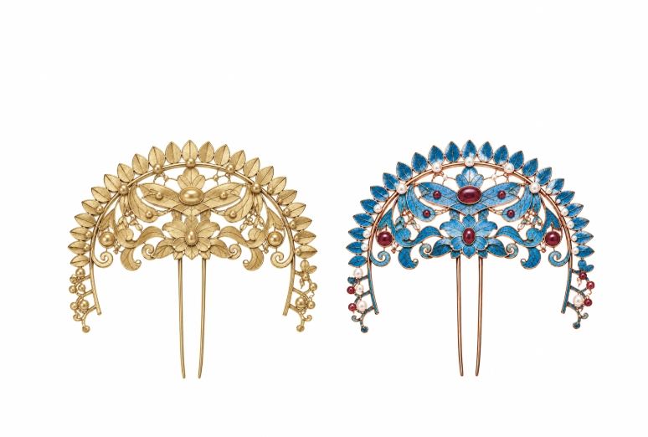
05 文物系列延展
凤冠系列：文物审美的日常应用转化
围绕一个文物元素，延展一组可使用的日常商品
从文物审美到日常应用
把凤冠的华丽装饰、色彩层次与女性审美转化为可佩戴、可礼赠的文创商品。
从造型符号到商品语言
保留文物的识别度，同时降低距离感，使产品更适合年轻消费与日常搭配。
从单件设计到系列延展
凤冠元素可继续延展为发饰、配饰、包装与礼赠组合。
凤冠系列发饰
华丽 / 精细 / 女性审美 / 礼赠感
万物有灵｜文博IP文创商品开发体系
04

Slide 7
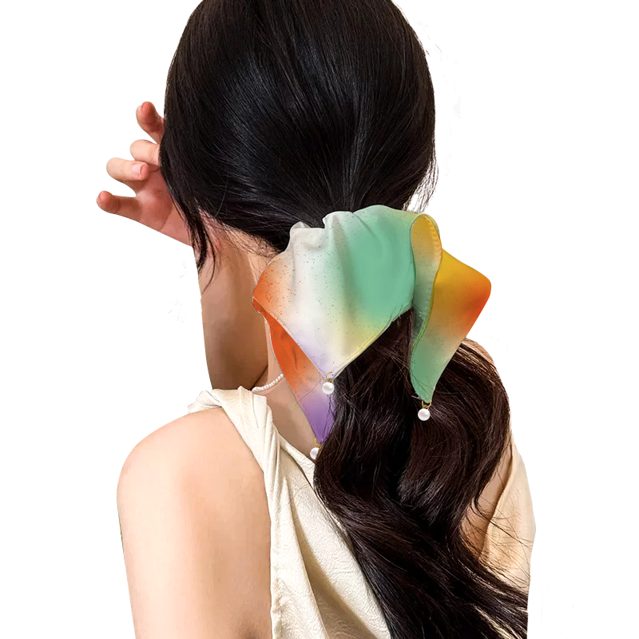
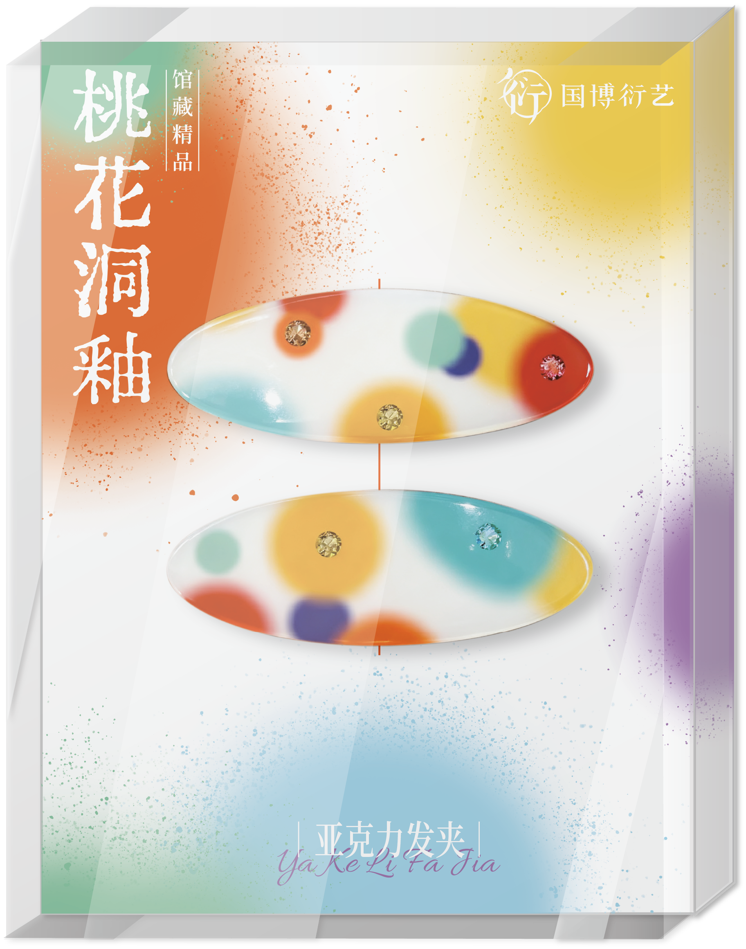
06 文物系列延展
桃花洞釉系列：器物色彩的商品转译
从釉色审美到轻饰品与包装视觉
桃花洞釉发饰
桃花洞釉包装
釉色审美 / 轻饰品开发
系列包装 / 销售表达
同一器物色彩可以同时进入产品造型、材质选择与包装视觉，形成更完整的系列感。
万物有灵｜文博IP文创商品开发体系
05

Slide 8
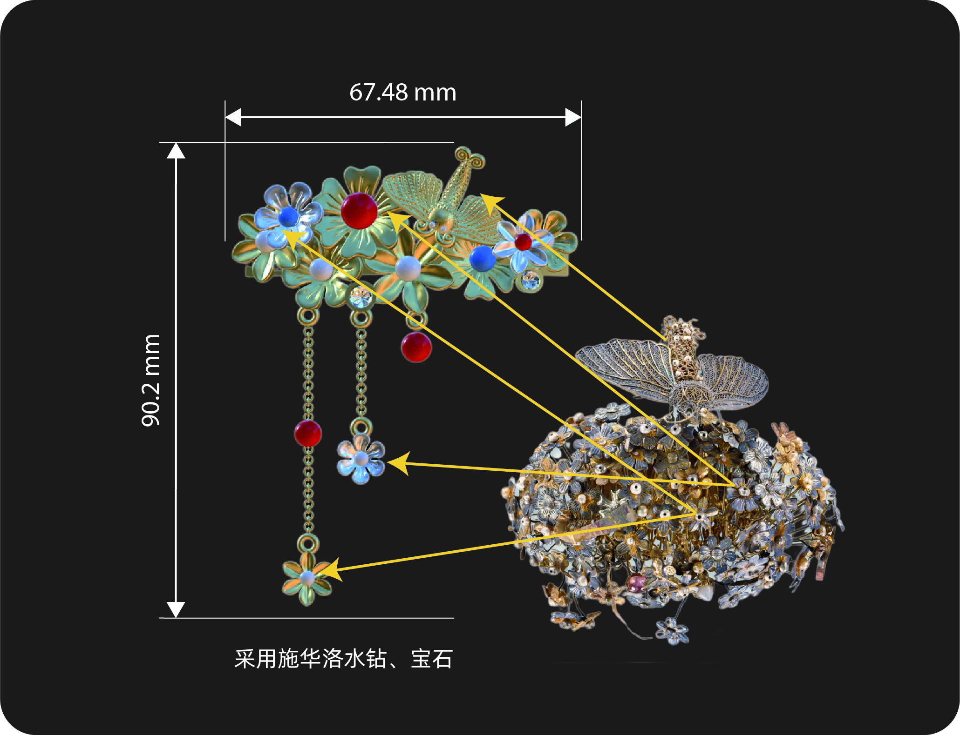
07 文物系列延展
闹蛾扑花：图案元素的轻量化应用
把文物图案转化为装饰性、佩戴型、日用化商品
图案提炼
从文物图案中提取可识别的装饰元素，降低文化理解门槛。
日用转化
以发卡等小件产品承接，使文化元素进入日常使用场景。
工艺表达
通过金属、亚克力等材质实现层次、色彩与细节。
闹蛾扑花发卡
图案轻量化 / 佩戴日用化
万物有灵｜文博IP文创商品开发体系
06

Slide 9
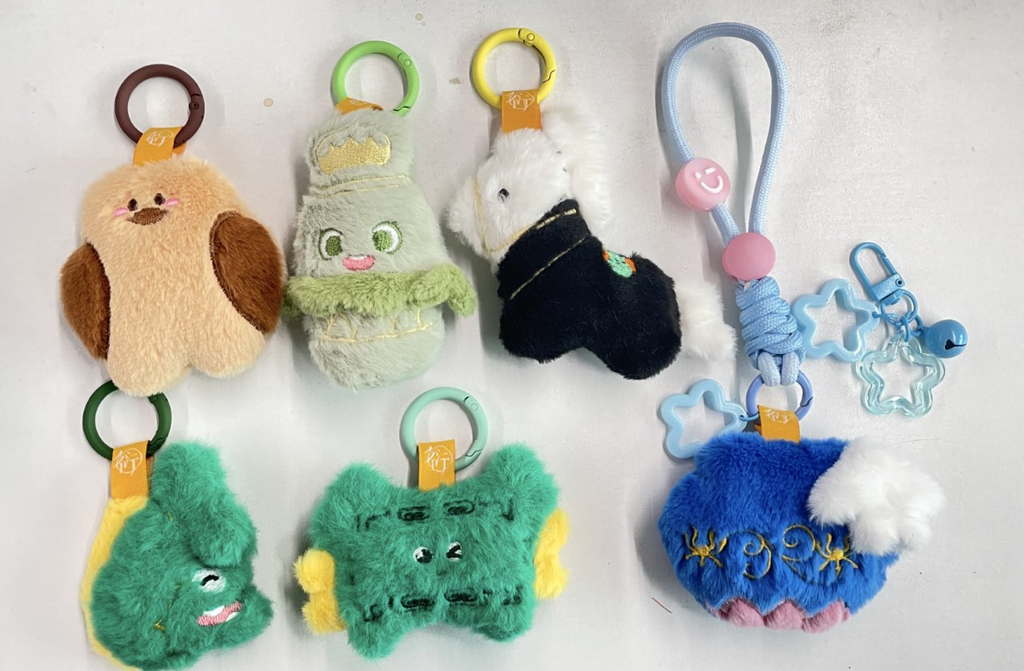
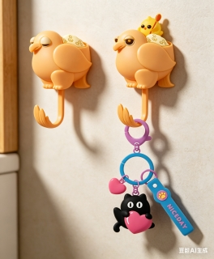
08 IP形象亲和化
毛绒与包挂商品开发
让文博形象变得可亲近、可携带、可传播
毛绒挂件集合
墙面挂钩与包挂
实物/样品
功能场景
通过毛绒、挂件、包挂等轻量商品形态，提高文博IP在日常生活中的触达频率。
万物有灵｜文博IP文创商品开发体系
07

Slide 10
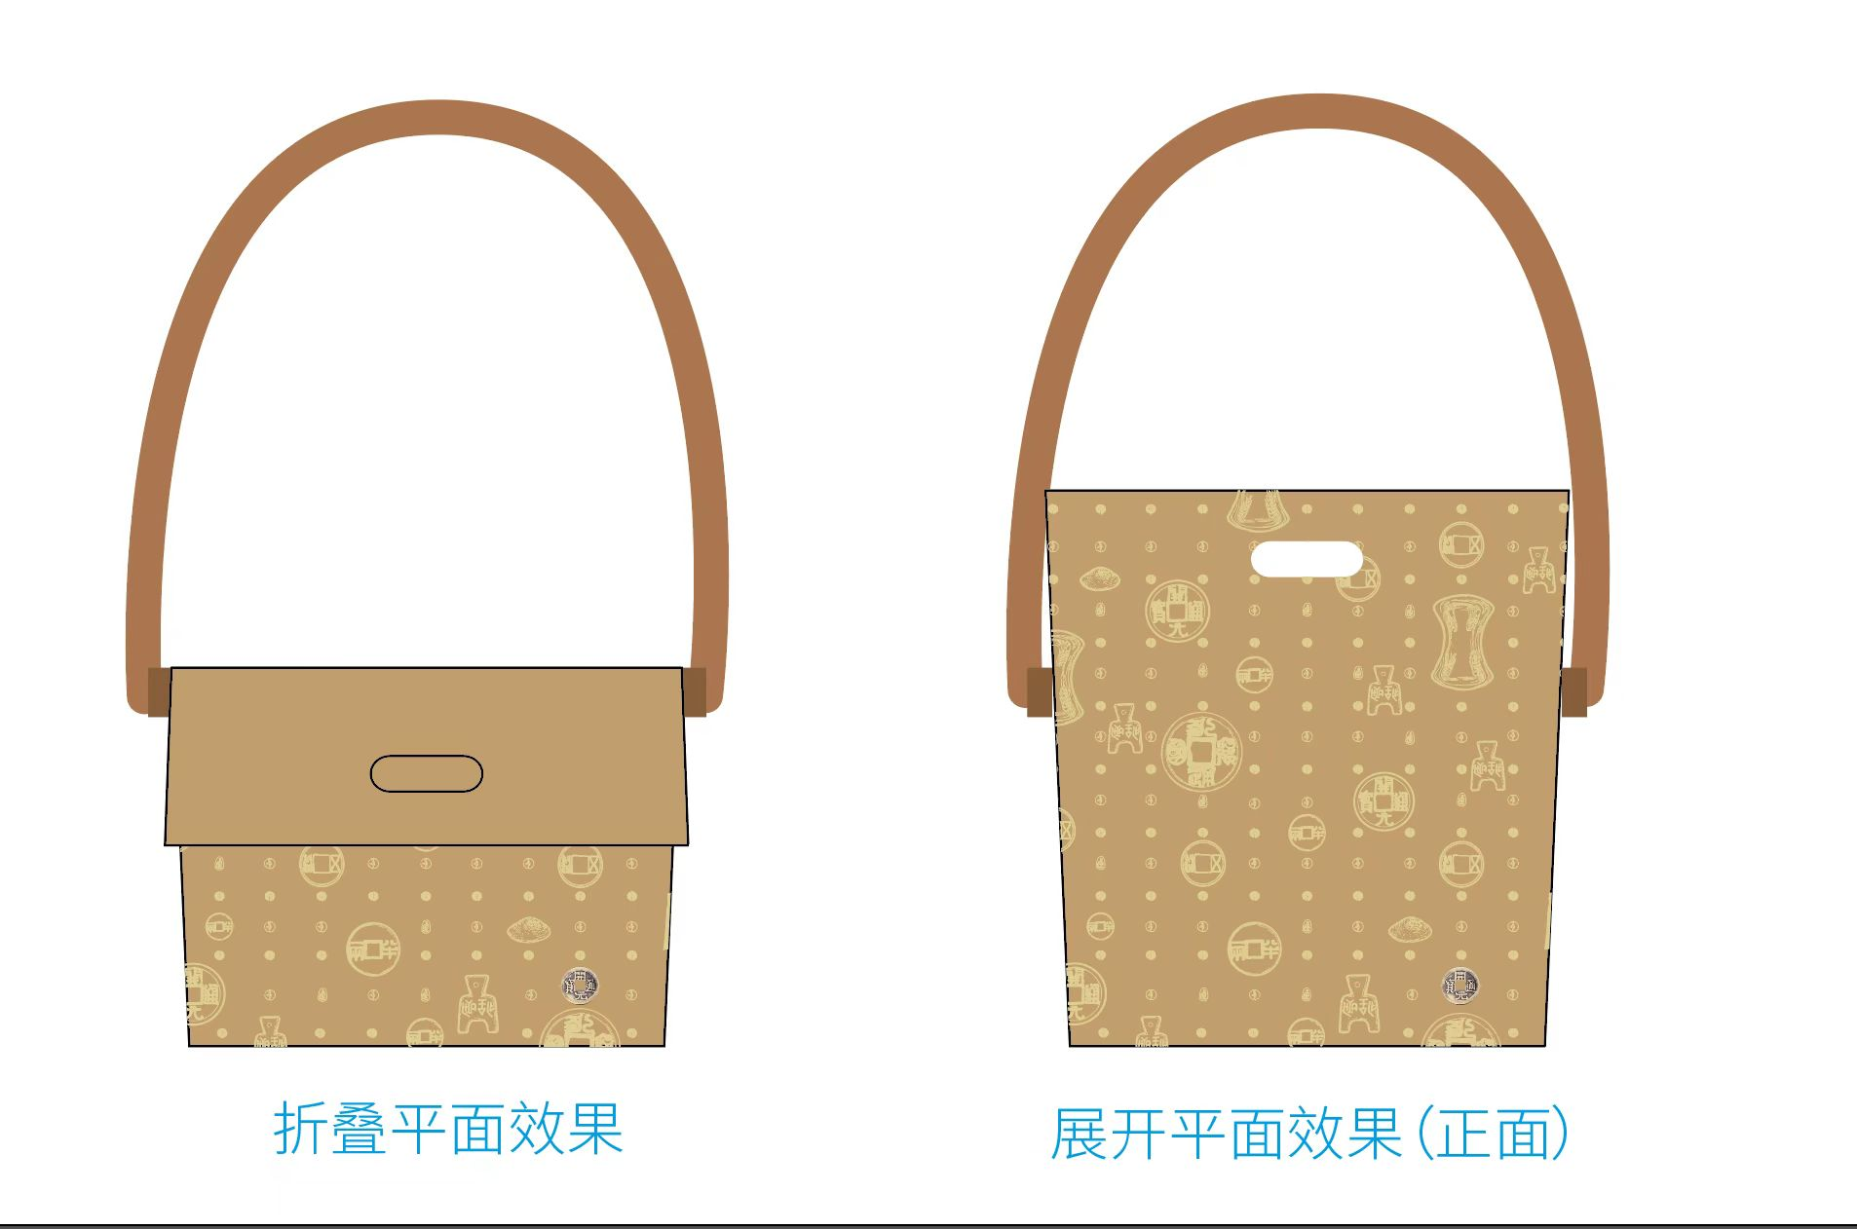
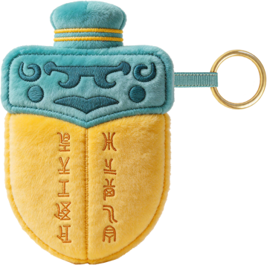
09 好运寓意商品
钱袋子包：从“好寓意”到“好商品”
把祈福文化做成可使用的随身产品
钱袋造型承载“好运、招财、纳福”的美好寓意，通过毛绒材质、刺绣细节、拉链收纳与挂扣结构，转化为可随身携带、可使用、可赠送的文创商品。
设计方案
实物样品
造型与结构设定
毛绒 / 刺绣 / 拉链 / 挂扣
寓意转化：吉祥文化 → 商品主题 功能转化：收纳/挂扣/随身携带 工艺转化：毛绒/刺绣/五金件
09

Slide 11
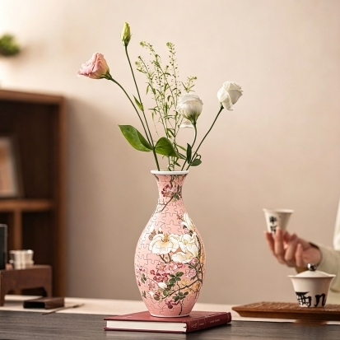
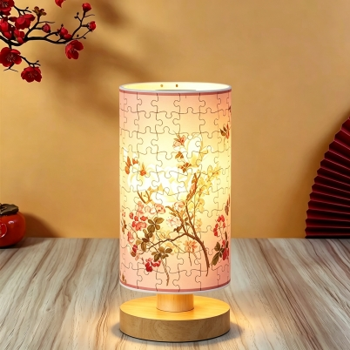
10 场景化产品
花鸟纹样：从图案到家居场景
让文化元素进入家居、桌面和礼赠场景
花鸟纹样花瓶
花鸟拼图灯
家居陈设
亮灯场景
同一审美元素可以从平面纹样延伸到空间产品，形成“可摆放、可使用、可送礼”的消费场景。
万物有灵｜文博IP文创商品开发体系
08

Slide 12
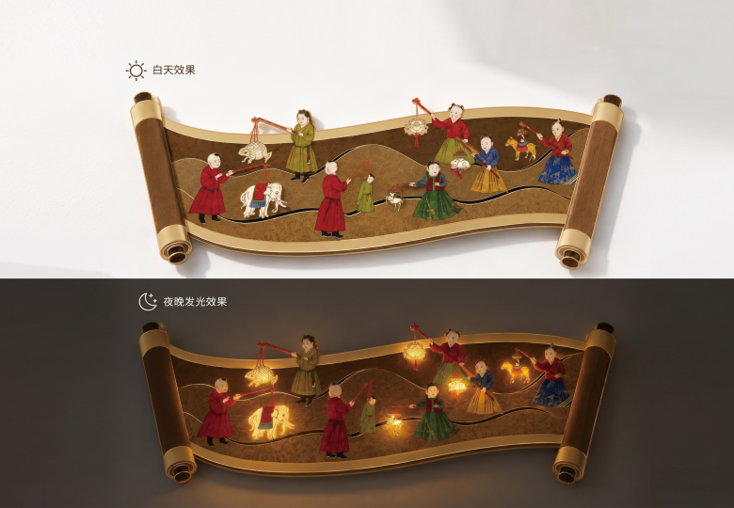
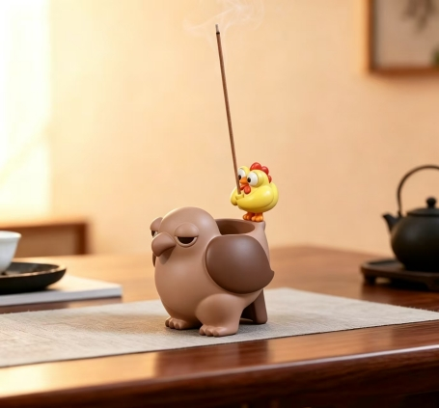
11 场景化产品
互动与桌面产品开发
从观赏性延伸到使用性、互动性和体验感
卷轴灯光装置
桌面摆件/香插
互动/观赏
礼赠陈列
通过结构、光效和桌面陈列方式，让文博内容从“被观看”转化为“被互动、被使用、被摆放”。
万物有灵｜文博IP文创商品开发体系
09

Slide 13
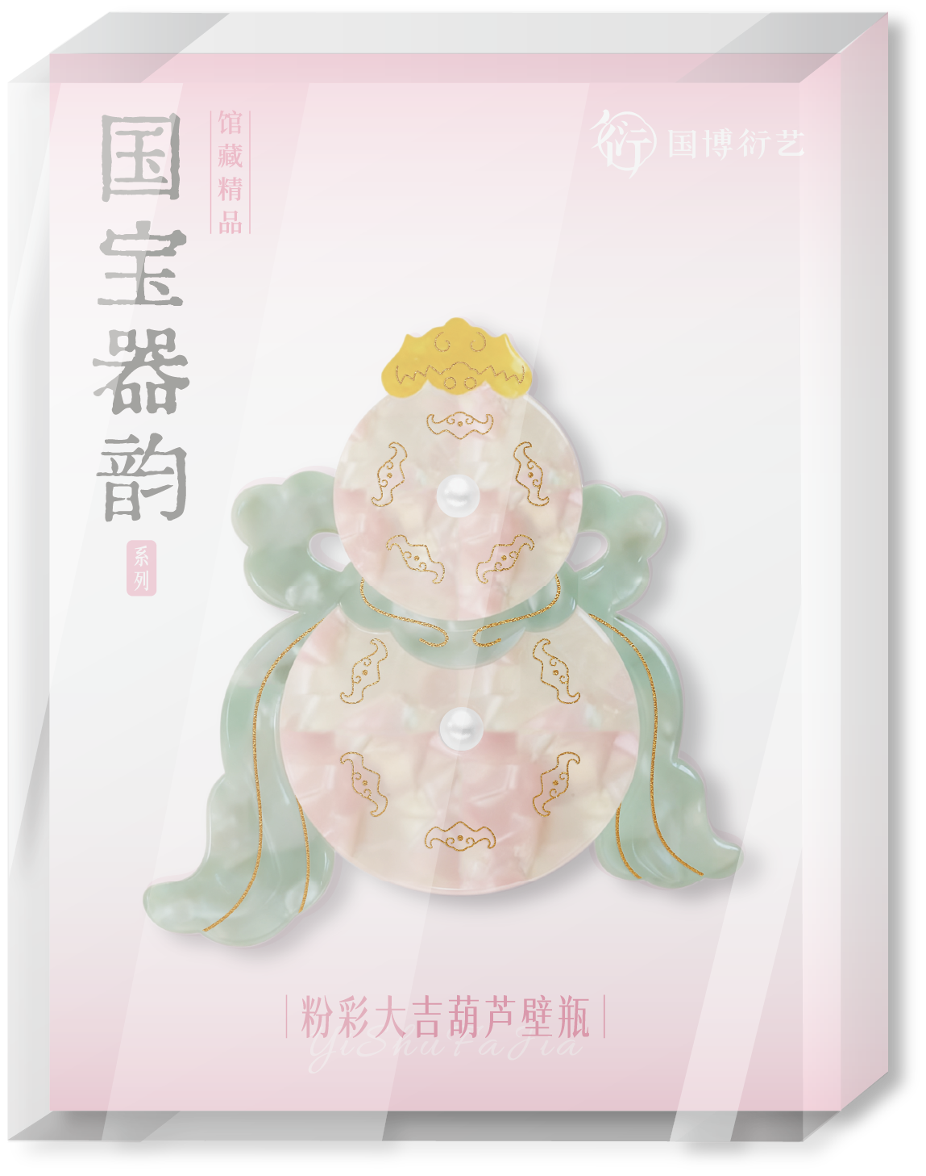
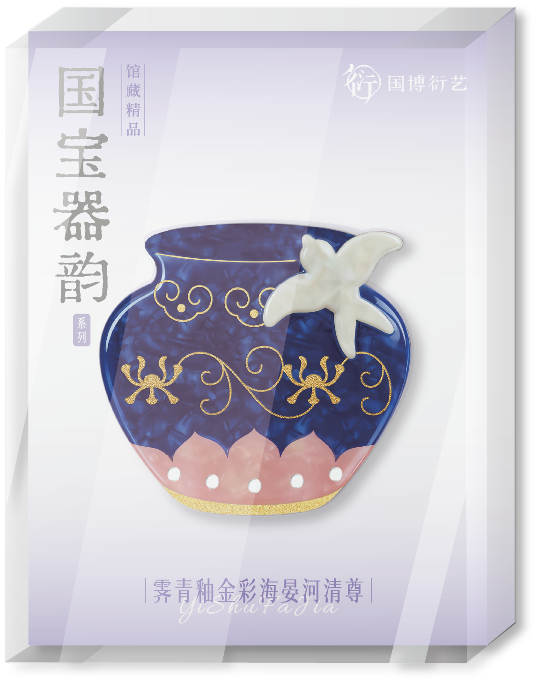
12 系列与包装
从单品到可销售商品系统
通过系列命名、包装视觉和产品组合完成销售表达
器韵发夹包装
海晏河清尊包装
同一品类多系列
器物识别与陈列
包装不只是外盒，而是承担文化解释、礼赠价值、渠道陈列与系列识别的销售表达系统。
万物有灵｜文博IP文创商品开发体系
10

Slide 14
13 不同IP视觉语言
从国博精致到兵马俑硬朗
根据不同IP气质切换不同设计语言
不同文博IP拥有不同的精神气质。国博更偏精致、典雅与器物审美；兵马俑更偏硬朗、力量感与秦文化记忆。
视觉语言切换能力
面对不同文博IP，我们不套用同一套审美模板，而是根据IP精神气质、受众人群和消费场景，切换产品造型、色彩、材质与互动方式。
国博：精致、典雅、器物审美
兵马俑：硬朗、力量感、秦文化记忆
兵马俑方向：俑动大秦
硬朗 / 力量感 / 秦文化 / 互动纪念
13

Slide 15
14 结尾总结
从文博IP到商品体系再到销售
以体系化开发，让文化资源形成持续销售价值
我们理解文化资源
从文物、纹样、故事和IP气质中找到可商品化的核心元素。
我们建立商品体系
围绕文物系列、寓意系列、场景系列和包装系统形成产品矩阵。
我们推进设计落地
从设计图、结构方案到样品实物，完成材质、工艺和功能转化。
我们承接销售表达
通过命名、包装、产品图、场景图和陈列组合，帮助商品进入真实销售场景。
让文化资源成为可被购买、使用和传播的商品体系。
万物有灵｜文博IP文创商品开发体系
11

Slide 16
感谢 · 期待合作
杭州万物有灵文化科技有限公司

